Slide 1
WriterHub grupo 4
Felipe Constantino
Felipe Morais
Marcus Prado
Rafael Cristino
Trabalho Interdisciplinar II
PUC Minas - 2° período

Slide 2

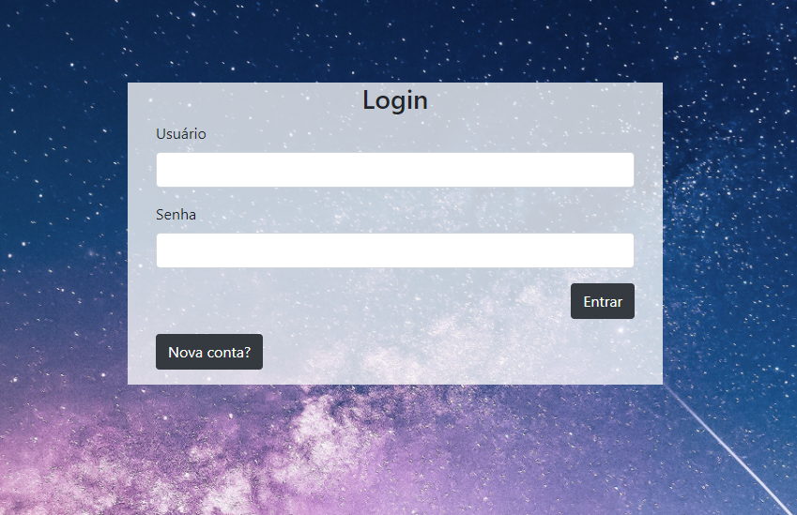
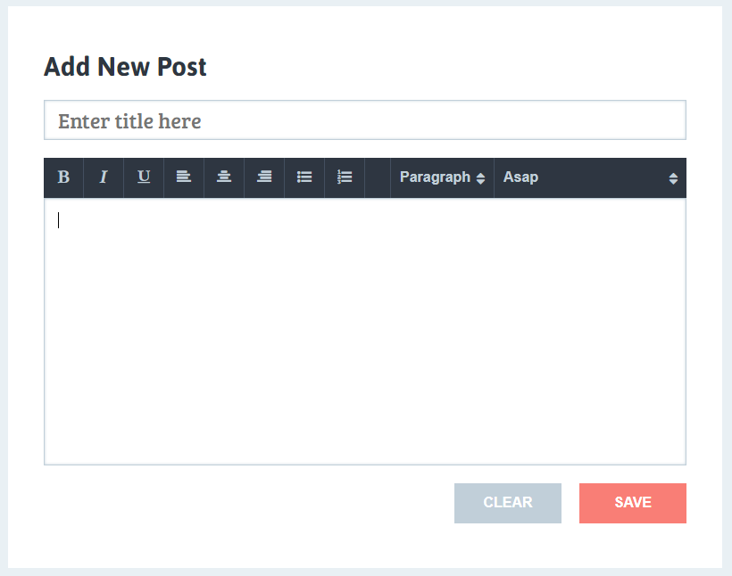
WriterHub - Jornada
Jornada de usuário simples, e direto ao ponto:
Página 4

Slide 3
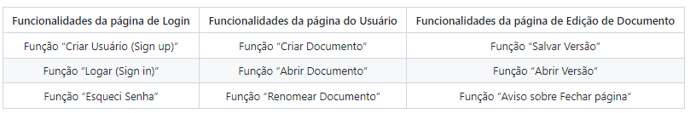
WriterHub - Funcionalidades
Correção ortográfica por API
Criptografia
Checagem de login
Página 1

Slide 4
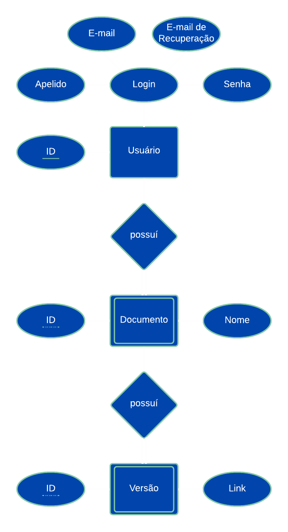
WriterHub - Conceitual
Entidades;
Atributos;
Relacionamentos;
Restrições.
Página 2

Slide 5
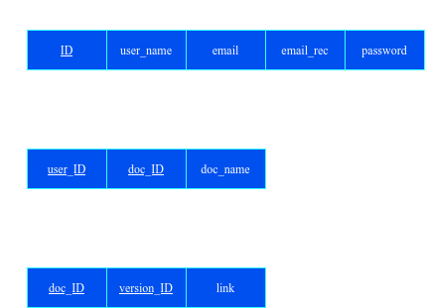
WriterHub - Relacional
Página 3

Slide 6
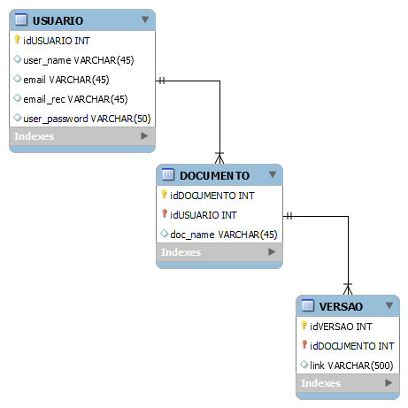
WriterHub - Pé de galinha
Tabelas;
Atributos;
Restrições;
Página 4

Slide 7
Obrigado pela atenção.
Repositório GitHub: https://github.com/Felipefams/TI_BD_G4

